Slide 1
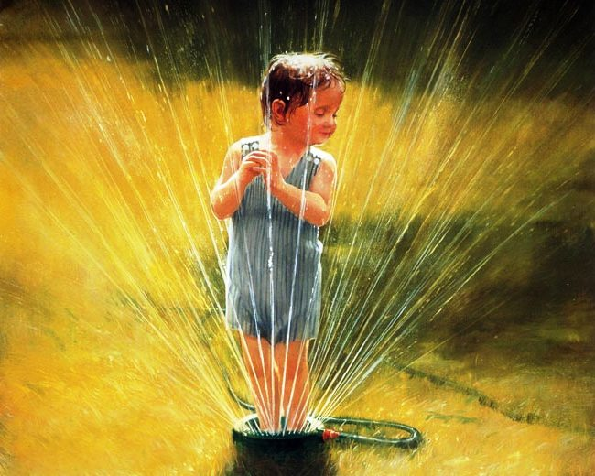
Государственное бюджетное дошкольное образовательное учреждение детский сад № 47 Колпинского района Санкт – Петербурга «Закаливание организма дошкольника»
Презентацию для родителей подготовила:
воспитатель старшей группы
Лобасова Оксана Сергеевна

Slide 2
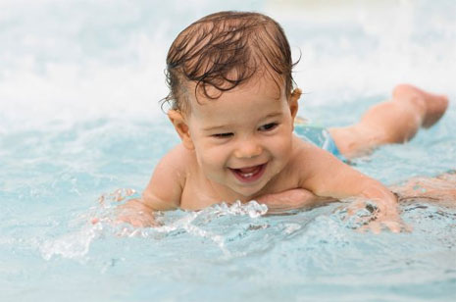
Закаливание
Закаливание – важный элемент здорового образа жизни человека в любом возрасте. Но особое значение оно имеет для детей, организм которых ещё не выработал способности к быстрой адекватной реакции на резкие изменения условий внешней среды. Дети быстрее, чем взрослые, перегреваются, переохлаждаются, более чувствительны к влажности (особенно повышенной влажности внешнего воздуха — сырости), ультрафиолетовым лучам. Детей, закаливание которых начато в раннем возрасте, болеют реже, легче переносят адаптацию при поступлении в детский сад.
Основные принципы закаливания:
закаливание нужно начинать в состоянии полного здоровья;
интенсивность и длительность закаливающих процедур должны нарастать постепенно с учётом переносимости их ребёнком;
эффект закаливания зависит от систематичности его проведения.

Slide 3
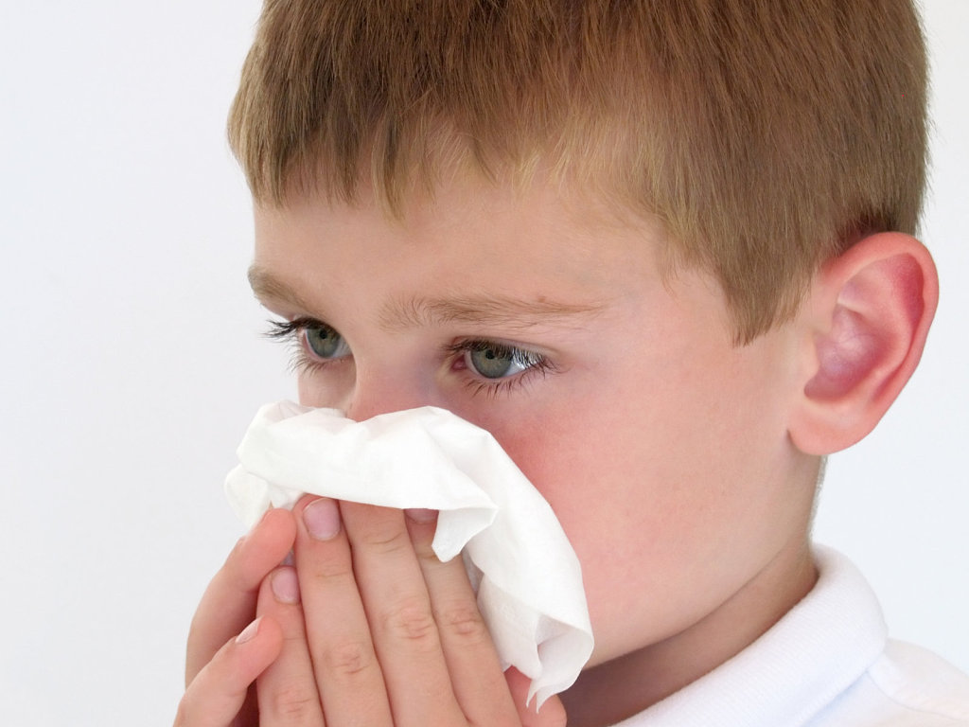
Противопоказания для проведения закаливающих процедур
Декомпенсированный порок сердца, выраженная анемия, резко повышенная нервная возбудимость.
Острые заболевания, сопровождающиеся повышением температуры тела, острые желудочно-кишечные расстройства, обширные поражения кожи, травмы.
Повышение возбудимости, раздражительность, жалобы на усталость, ухудшение сна в результате закаливающих процедур. Негативное отношение к проведению процедур.
Хронические воспалительные заболевания в период обострения.

Slide 4
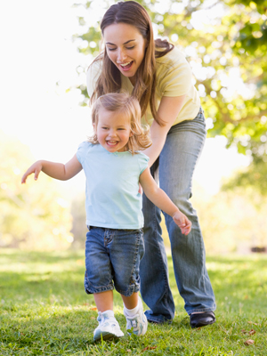
Закаливание воздухом
Воздушные закаливающие процедуры входят в обычный режим дня:
воздушные ванны при переодевании ребёнка и во время утренней гимнастики;
сон в хорошо проветренной спальне с доступом свежего воздуха (открытые фрамуги, форточки);
поддержание оптимального температурного режима в помещении (температура +18...20°С)
ежедневные прогулки на свежем воздухе по 3-4 часа на свежем воздухе в любую погоду тренируют терморегуляторный механизм ребёнка, адаптируют его к колебаниям температуры, влажности, движению воздуха;
одежда должна быть лёгкой, не стесняющей движений, с минимальным содержанием искусственных и синтетических материалов;
во время прогулок следите за состоянием ребёнка, регулируйте его двигательную активность. В случае, если он вспотел, его нужно увести домой и сменить одежду. Помните, что одежда, высыхая на ребёнке, вызывает его переохлаждение.

Slide 5
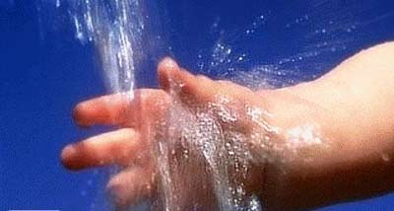
Закаливание водой
Наиболее эффективный метод закаливания — закаливание водой. Он также должен прочно закрепиться в режиме дня дошкольного возраста в ежедневных процедурах:
мытьё рук после сна или пользования туалетом тёплой водой с мылом. Затем — попеременное умывание рук до локтей, лица, шеи, верхней части груди тёплой и прохладной водой;
чистка зубов с последующим полосканием полости рта прохладной водой;
полоскание горла кипячёной водой после приёма пищи с постепенным снижением её температуры с 36 до 22 °С на 1°С каждые 5 дней.
В порядке нарастающей силы действия водные закаливающие процедуры подразделяются на обтирания (местные и общие), обливания (местные и общие), ванны, душ, купания в открытом водоеме.

Slide 6
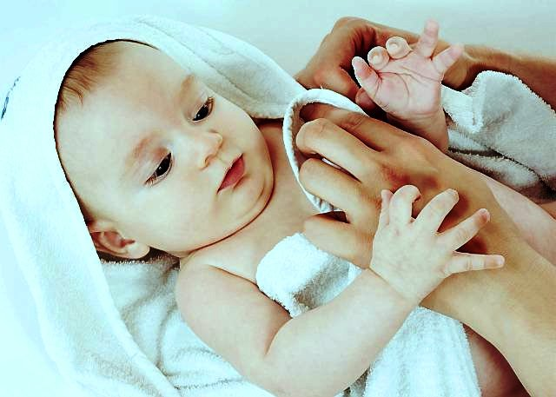
Обтирания
Сухие обтирания проводят с 3-4 месяцев,
процедура возможна при нормальном состоянии
кожных покровов – обнаженного ребенка
обтирают рукой, одетой в рукавичку из фланели
или мягким сухим полотенцем до появления
легкой красноты кожи. Вначале обтирают кожу
верхних и нижних конечностей от пальцев к
туловищу. Затем быстрыми движениями кожу
спины, груди, боковых поверхностей туловища.
Длительность процедуры: 1-2 минуты. Курс –
7-10 дней после чего можно переходить к
влажным обтираниям.
Рекомендуемая температура воды для влажных обтираний
Возраст Начальная температура воды Конечная температура воды
6-12 месяцев 33-35 °С 28 °С
1-4 года 32-33 °С 25 °С
Старше 4 лет 28-32 °С 18-20 °С
Температура воды каждые 5-7 дней понижают на 1°С. Обтирают рукавицей или полотенцем, смоченным в теплой воде и отжатым, последовательно руки, грудь, живот, спинку, ноги, а затем растирают махровым полотенцем. Через 1-2 месяца можно перейти к обливаниям.

Slide 7
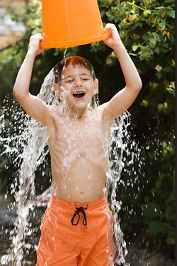
Обливания
Начинают с местных обливаний, затем постепенно переходят к общим.
Детям рекомендуется делать местное обливание стоп ног, постепенно, через 2-3 дня, снижая температуру на 1°С с 28°С до 18-20°С. Продолжительность процедуры – 10-20 секунд. После обливания ноги тщательно обтирают и растирают до легкого покраснения. Обливания можно проводить после гигиенического мытья ног теплой водой с мылом.
Общее обливание – более сильная процедура. Ее можно проводить детям с 9-10 месячного возраста (после предварительных сухих и влажных обтираний). Температура воздуха 22-28°С. Зимой голова должна быть прикрыта полиэтиленовой шапочкой.
Начальная температура воды – 35-36°С. Снижать ее необходимо каждые 5-6 дней на 1°С до 28°С зимой и до 24°С летом.
Длительность обливания небольшая – 20-30 секунд. Ребенка сажают или ставят в ванну или таз и обливают из лейки с перфорированной насадкой. После этого ребенка досуха растирают полотенцем.

Slide 8
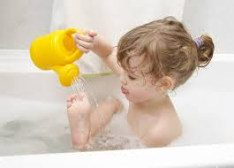
Душ. Ванны.
Душ – используют для детей старше 3 лет. Наконечник душа должен располагаться на расстоянии 40-45 см от головы ребенка. Температура воды – 34-35°С, температура воздуха – выше 20°С. Длительность процедуры постепенно увеличивается от 1 до 5 минут, а температура снижается на 1-2°С каждые 2-3 дня до 22-24°С. После душа кожа высушивается и растирается до легкого покраснения, ребенок должен полежать 5-7 минут.
Ванны:
Ножные ванны рекомендованы детям старше 1 года. Исходная температура – 33-35°С. Каждые 5-6 дней температуру снижают на 1°С до 20-22°С, время увеличивают от 30 секунд до 1-2 минут. Ноги насухо вытирают полотенцем, затем слегка растирают.
Контрастные ножные ванны можно проводить с детьми старше 1,5-2 лет. Целесообразно использовать для профилактики при повторных насморках.
Общая ванна проводится в одно и то же время, лучше через 30-40 минут после еды. Детям с повышенной нервной возбудимостью общую ванну организуют перед сном. Здоровым, но пассивным и вялым детям ванну заменяют душем или обливанием после сна. Оптимальная температура гигиенической ванны 33-34°С, для закаливания температуру снижают каждые 2-3 дня на 1-2°С до 28-30. До 6 месяцев ребенка купают ежедневно, от полугода до года – через день. От года до трех – 2 раза в неделю.

Slide 9
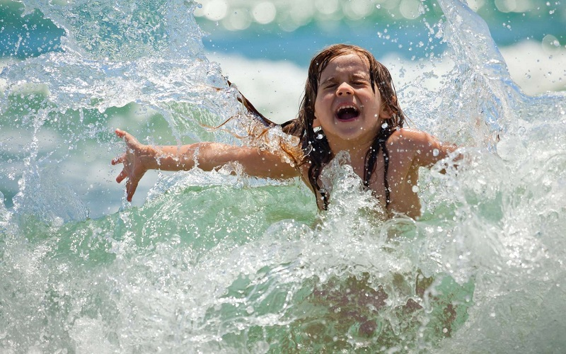
Купание в открытых водоемах
При купаниях действие оказывают температура воздуха и воды, ветер, солнце, давление воды, активные движения. При морских купаниях – состав соленой воды, морской воздух.
Купание в открытом водоеме допустимо с 2-х лет после прохождения курса закаливания. Температура воздуха – 24-25°С, температура воды – 20°С. Ребенок не должен входить в воду чрезмерно разогретым или охлажденным.
Дети не должны находиться в воде без взрослых. Длительность купания – от 1-2 минут до 5-10 минут. После купания кожу необходимо вытереть полотенцем. При хорошей переносимости и положительной эмоциональной реакции ребенка, купаться можно несколько раз в день, но время пребывания в воде должно быть коротким, чтобы не допустить переохлаждения. При появлении первых признаков переохлаждения купание прекращают, ребенка растирают, одевают и вовлекают в подвижную игру.

Slide 10
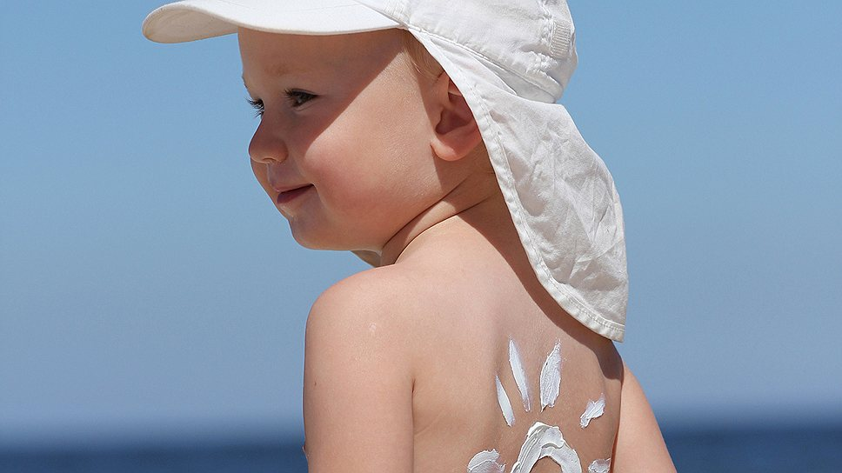
Закаливание солнечными лучами
Солнечный свет стимулирует обменные процессы , повышает иммунитет и оказывает антибактериальное действие, под влиянием ультрафиолетовых лучей в клетках кожи образуется меланин, вырабатывается витамин D.
Чрезмерное пребывание на солнце опасно возникновением болезненных состояний: теплового и солнечного ударов, ожога кожи.
Опасное действие ультрафиолетовых лучей наиболее выражено, когда солнце находится в зените. Подходящее время для солнечных ванн можно определить по длине собственной тени. Если тень в два раза длиннее, чем рост человека, - вред от солнца минимальный. Когда тень короче роста – загорать нельзя.
На солнце голова ребенка должна быть прикрыта панамкой. В теплую солнечную погоду обязательно нужно много пить и носить легкую светлую одежду, не препятствующую испарению пота.

Slide 11
Спасибо за внимание

